Slide 1
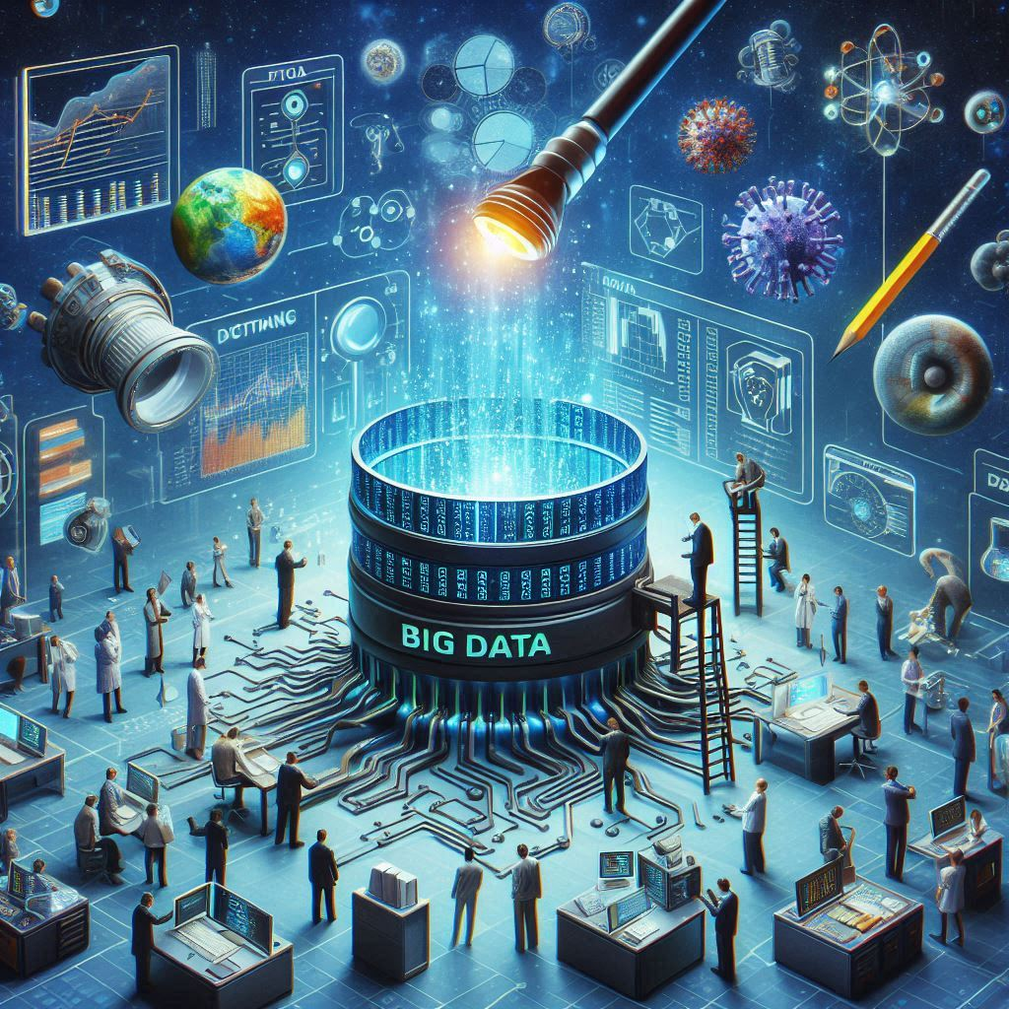
Basi sulla estrazione, manipolazione ed interpretazione di Big Data
DATA Analyst

Slide 2

Basi sulla estrazione, manipolazione ed interpretazione di Big Data
L'estrazione, la manipolazione e l'interpretazione di Big Data sono fasi fondamentali nel processo di trasformazione dei dati grezzi in informazioni utili e azionabili.
Big Data

Slide 3

Contents
Ecco un panorama su ciascuna di queste fasi:
Estrazione di Big Data
Manipolazione di Big Data
Interpretazione di Big Data

Slide 4

Estrazione di Big Data
L'estrazione è il processo di raccolta e aggregazione dei dati da varie fonti. Nei contesti di Big Data, i dati possono provenire da molteplici fonti, tra cui:
Database relazionali (come MySQL, PostgreSQL, SQLServer)
Database NoSQL (come MongoDB, Cassandra)
Data warehouse (come Google BigQuery, Amazon Redshift)
API di servizi esterni
Log di server e sistemi di tracciamento
Social media, IoT, sensori e dispositivi
File e documenti (come JSON, XML, CSV, file di testo)

Slide 5

Manipolazione di Big Data
Dopo aver estratto i dati, questi devono essere trasformati in un formato utile per l'analisi. La manipolazione dei dati può includere:
Pulizia dei dati: Rimozione di valori mancanti, duplicati e correzione di errori.
Integrazione dei dati: Unione di dati provenienti da fonti diverse in un formato coerente.
Trasformazione dei dati: Conversione di dati in un formato appropriato per l'analisi (ad es. normalizzazione, aggregazione, calcolo di nuove metriche).
Riduzione dei dati: Tecniche per ridurre la dimensionalità o il volume dei dati mantenendo le informazioni rilevanti (ad es. PCA, clustering).

Slide 6
Interpretazione di Big Data
L'interpretazione è la fase finale, dove i dati vengono analizzati e tradotti in informazioni utili per decisioni strategiche. Le tecniche di interpretazione possono includere:
Analisi esplorativa dei dati (EDA): Identificazione di pattern, anomalie e relazioni nei dati.
Analisi statistica: Utilizzo di modelli statistici per capire le tendenze e fare previsioni.
Machine Learning: Addestramento di modelli predittivi o di classificazione per fare previsioni su nuovi dati.
Visualizzazione dei dati: Creazione di grafici, dashboard e report per comunicare i risultati in modo chiaro e comprensibile.

Slide 7
Big Data
Il processo di estrazione, manipolazione e interpretazione dei Big Data richiede una combinazione di competenze tecniche e capacità analitiche. Il successo dipende dalla capacità di gestire grandi volumi di dati, garantendo al contempo la qualità e l'integrità dei dati durante tutto il processo. Inoltre, l'interpretazione efficace richiede una comprensione del contesto aziendale e degli obiettivi, così da tradurre le scoperte in azioni concrete.

Slide 8

PYTHON
Python, con la sua sintassi intuitiva e la vasta gamma di librerie, è diventato uno strumento indispensabile per l'analisi dei Big Data. Vediamo come viene utilizzato in ogni fase del processo:
Estrazione dei Dati
Manipolazione dei Dati
Interpretazione dei Dati

Slide 9

PYTHON
Estrazione dei Dati
Librerie:
Pandas: Eccelle nella manipolazione di dati strutturati, come file CSV, Excel e database.
Beautiful Soup: Perfetto per estrarre dati da pagine web non strutturate (web scraping).
Scrapy: Un framework più complesso per progetti di scraping su larga scala.
Tecniche:
Connessione a database: Utilizzo di connettori per interagire con database SQL e NoSQL.
API: Interazione con API RESTful per ottenere dati da servizi web.
Web scraping: Estrazione di dati da pagine web utilizzando Beautiful Soup o Scrapy.

Slide 10
PYTHON
Manipolazione dei Dati
Librerie:
Pandas: Offre una vasta gamma di funzioni per la pulizia, la trasformazione e l'aggregazione dei dati.
NumPy: Utilizzato per operazioni matematiche su array multidimensionali.
Tecniche:
Pulizia dei dati: Gestione di valori mancanti, duplicati e anomalie.
Trasformazione dei dati: Creazione di nuove colonne, ridimensionamento, normalizzazione.
Aggregazione dei dati: Calcolo di statistiche descrittive (media, deviazione standard, ecc.).

Slide 11
PYTHON
Interpretazione dei Dati
Librerie:
Matplotlib: Creazione di grafici e visualizzazioni.
Seaborn: Costruzione di grafici statistici di alto livello.
Scikit-learn: Implementazione di algoritmi di machine learning.
Tecniche:
Visualizzazione: Creazione di grafici per esplorare i dati e comunicare i risultati.
Modellazione: Applicazione di algoritmi di machine learning per fare previsioni o classificazioni.
Analisi statistica: Calcolo di statistiche descrittive e inferenziali.

Slide 12

Thank you
Python, grazie alla sua flessibilità e alla vasta gamma di librerie, è uno strumento potente per estrarre, manipolare e interpretare i Big Data. Che tu sia un data scientist esperto o un principiante, Python ti offre tutti gli strumenti necessari per affrontare le sfide dell'analisi dei dati.

